Slide 1


서울동물원 종 관리 현황
동물 큐레이터 송우진
Notes:
동물 혈통관리하고는 다르게 동물원에서 보유하고 있는 동물종에 대한 가치를 평가하여, 동물원의 비전과 함께 나아갈 수 있는 동물 종을 선정하고 그러한 동물들의 체계적인 관리를 하고자 하는 목적으로 진행하고 있습니다.

Slide 2
종 선정 조사계획 수립
[2005년도]
종선정 조사계획 수립
동물종의 가치평가를 위한 세부평가 기준 마련
동물종평가 및 사육환경평가 실시
평가내용
동물종의 전시, 보전, 연구 등 가치 평가
물리적, 사회적 환경 평가
→ 동물 평가표
→ 사육환경 평가표

Slide 3
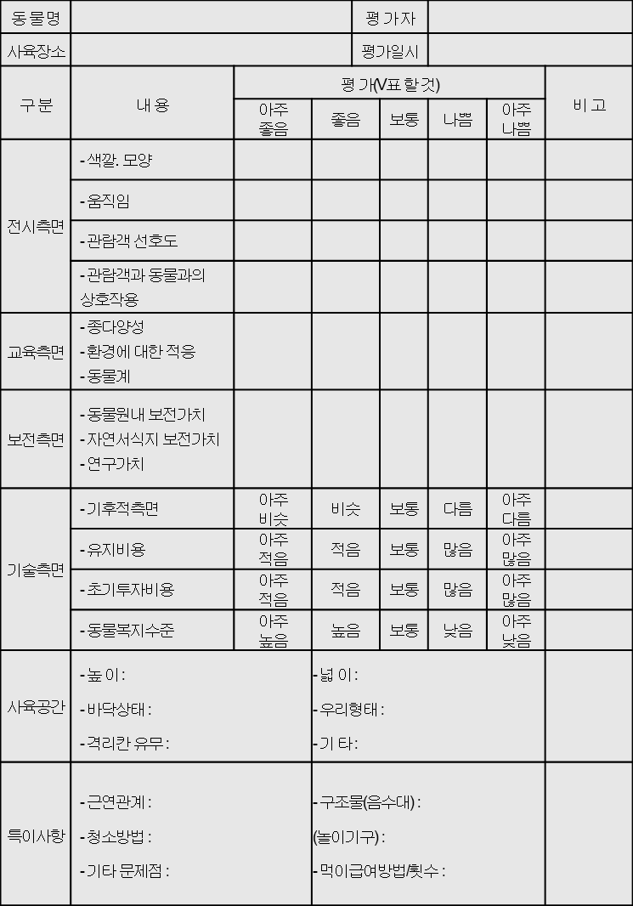
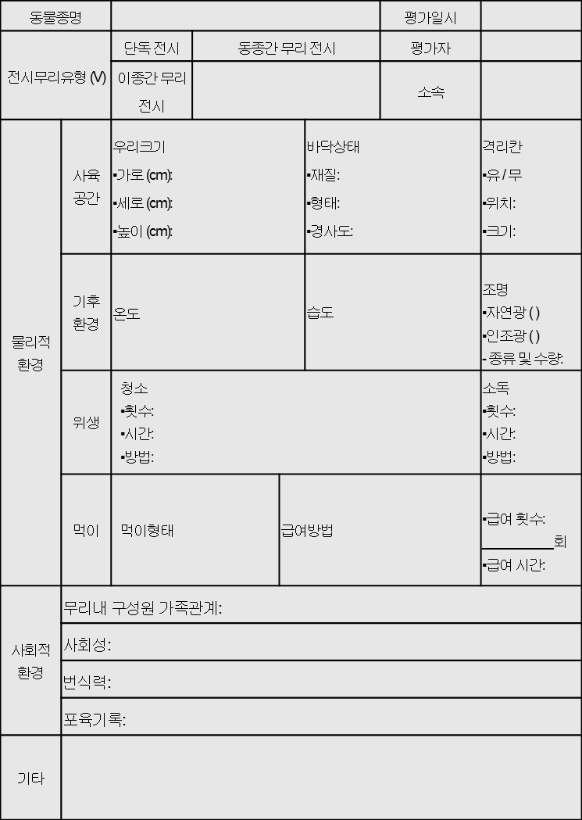
동물 평가표 및 사육환경 평가표
동물 평가표
사육환경 평가표

Slide 4
종 평가표 평가 항목
동물 평가표
전시 가치
-털 색깔, 동물의 생김새
-움직임 정도
-관람객과 동물과의 상호작용
-관람객 선호도

Slide 5
종 평가표 평가 항목
동물 평가표
교육 가치
-사회성
-환경에 대한 적응
-교육 자원 이용도

Slide 6
종 평가표 평가 항목
동물 평가표
보전 가치
-동물원내 보전가치
-자연서식지 보전가치
-연구가치

Slide 7
종 평가표 평가 항목
동물 평가표
기술적 가치
-기후적 측면
-유지비용
-초기투자비용
-동물복지수준

Slide 8
종 평가표 평가 항목
사육환경 평가표
물리적 환경 평가
-사육공간
-사육환경
-위생
-먹이

Slide 9
종 평가표 평가 항목
사육환경 평가표
사회적 환경 평가
-무리내 구성원 가족관계
-사회성
-번식력
-포육기록
→ 동물 종 평가 및 사육환경 평가 실시

Slide 10
체계적 종 관리를 위한 전문성 강화
[2009년도]
SEAZA 총회 시 초청강연
- 강연내용 : 개체군관리 및 관리프로그램
- 초빙강사 : Karin Shuwatz(ISIS, Brookfield Zoo)
[2012년도]
KAZA 직원역량강화 워크샵
- 강연내용 : Population management 특강
- 초빙강사 : Kanako tomisawa(ISIS, JAZA)

Slide 11
동물 종 평가 및 분류군 선정
[2014년도]
종선정평가 TF팀 운영
① 동물종 평가 기준안 마련
② 동물종 선정 및 평가
③ 동물종 선정 검토회의: 동물원 내부
④ 동물보호단체 의견 수렴: 카라, 동물을 위한 행동
⑤ 동물원 종평가 및 가이드라인 확정
기존 정보를 통합하여 직관적인 체계로 분류함으로써 동물종의 체계적인 관리를 하고자 함

Slide 12
동물 종 평가 및 분류군 선정
동물 종 평가항목
사육
전시
보전
연구∙교육
국내 보유현황
번식 및 폐사
사육환경
관람객 선호도
토종동물 및 희귀성
종보전 및 복원가치
연구가치
교육가치
전략종
유지종
정리종
대표동물
보유가치
희귀성
종보전
적정 개체수
전시 및 보전
향후 종 감소대상
Notes:
동물종평가표와 사육환경평가표를
4개의 평가 항목으로 통합

Slide 13
종 평가 및 선정 결과

Slide 14
종 평가 및 선정 결과
종수는 많지 않지만 비율적으로는 파충류에서 정리종이 제일 많음(52%)

Slide 15
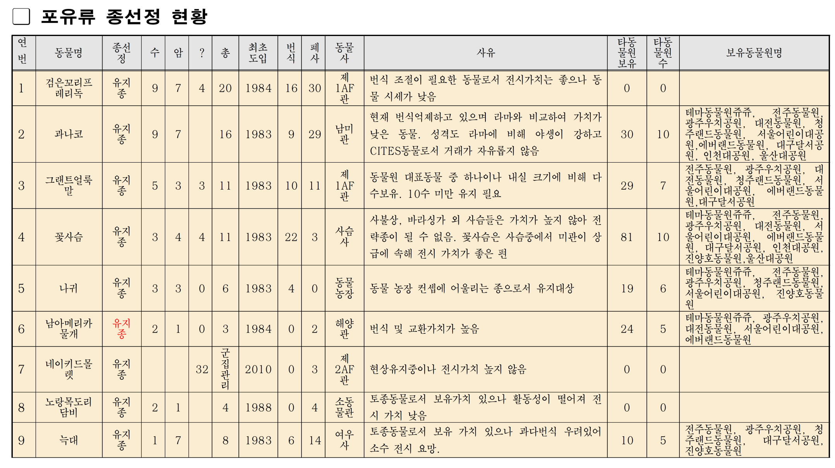
포유류 종 선정 결과

Slide 16
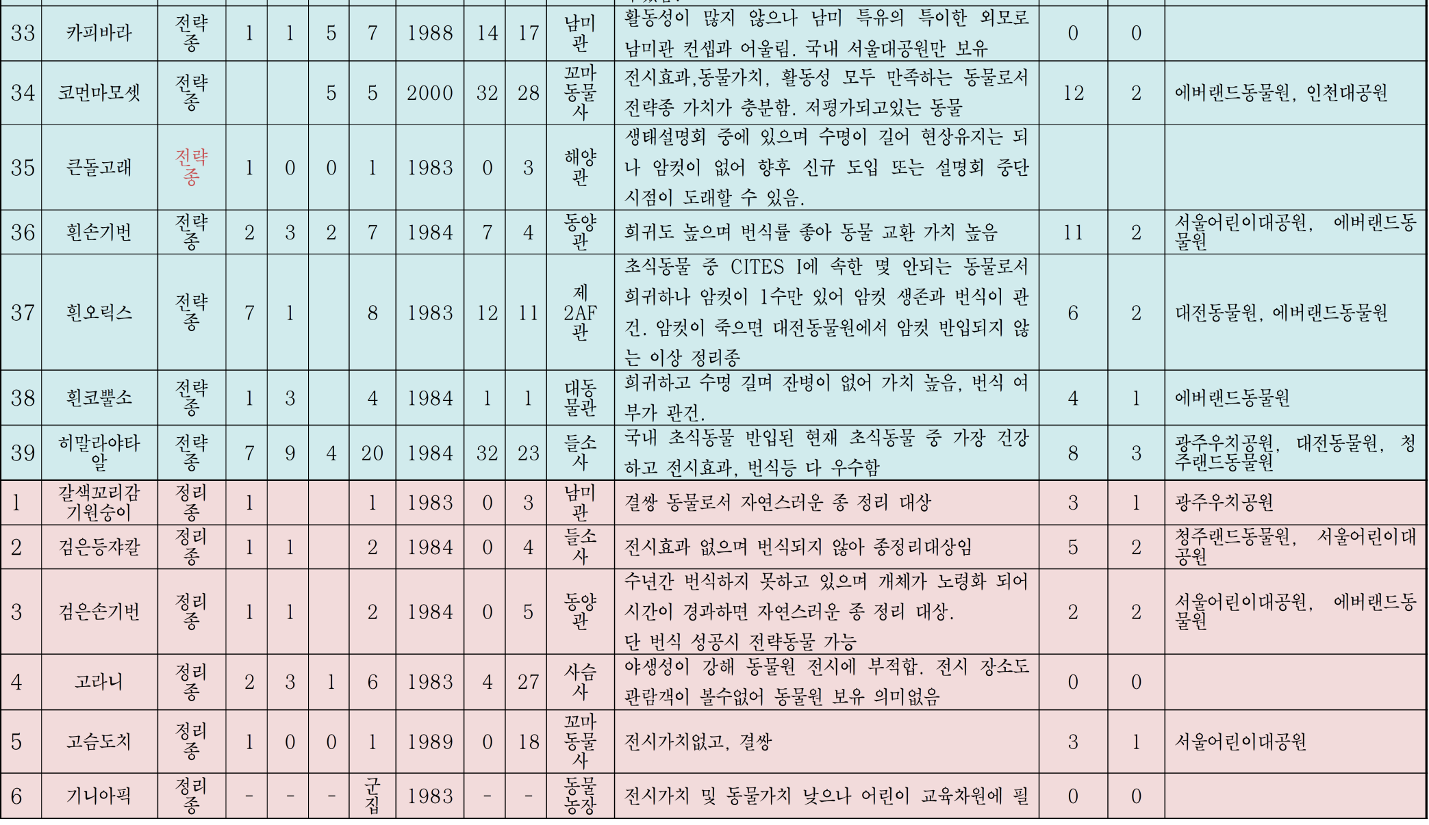
포유류 종 선정 현황

Slide 17
종별 개체관리 계획 수립
종별 개체관리 계획 수립하여 체계적인 종관리
예) 어린이대공원과 함께 만드는‘사막여우’ 종관리 계획
- 사막여우 총 3회 도입
- 도입 이후 활발한 번식력을 보임
- 적정 사육 수 16마리이나 당시 26마리를 사육
- 사육공간 부족
- 그룹간의 심한 투쟁 및 상해로 인한 격리 공간 필요
- 어린이대공원과 협의 하에 일정 개체수를
어린이대공원으로 이동 후, 암수 분리 사육을 통한
적정 개체수 유지
- 양 기관 모두 적정 개체수를 유지, 사육

Slide 18
종별 개체관리 계획 수립
종별 AZA 의 시설기준에 의한 적정 보유수 산정
매년 동물 사육환경 평가 및 개체수 선정 관리계획 수립

Slide 19
전국 시립·공립 동물원 연합 종관리 프로젝트
지속 가능한 동물원을 위한

Slide 20
왜 종관리를 해야 할까요?
국내 검역법상 초식동물의 해외 반입이 불가하여 시간이 지남에 따라 동물원내 초식동물 종수 감소
2) 조류인플루엔자 등 각종 질병으로 인해 해외 동물원과
동물 교환이 어려움
3) 야생에서 동물을 데려올 수 없는 실정
1. 국내동물원 현황

Slide 21
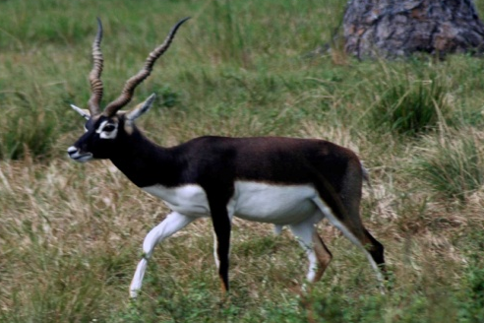
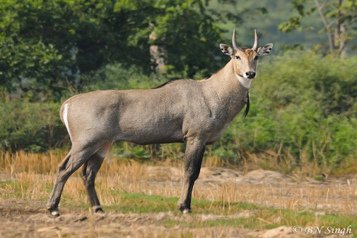
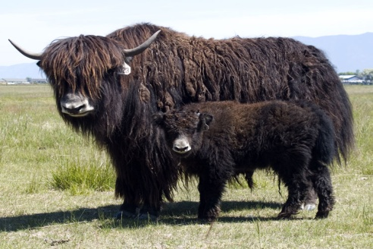
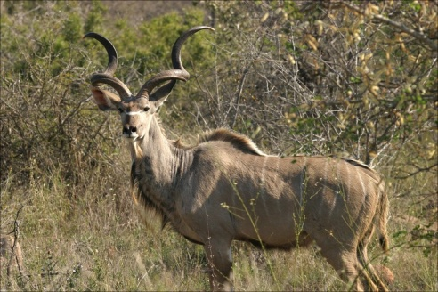
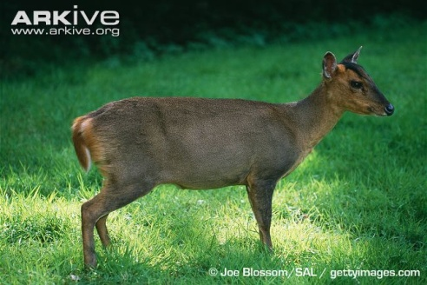
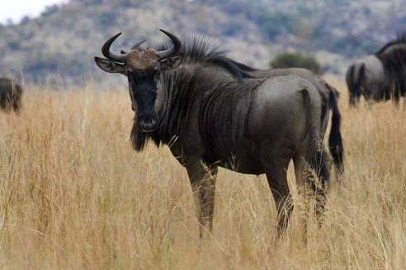
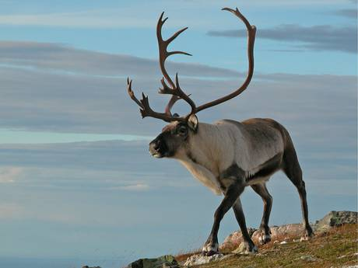
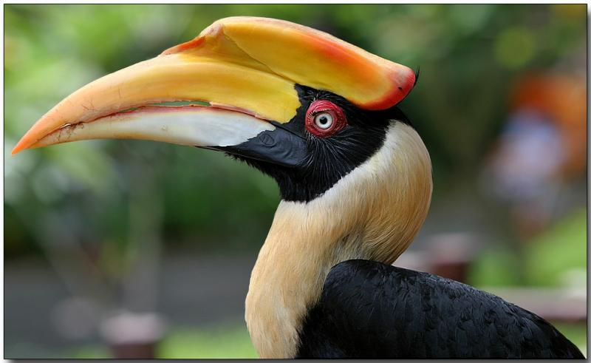
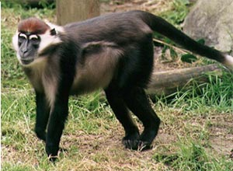
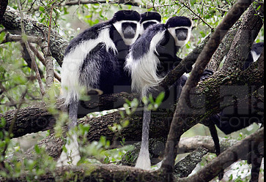
왜 종관리를 해야 할까요?
블랙벅(2003년)
닐가이(2004년)
야크(2005년)
그레이트 쿠두 (2005년)
국내 동물원 간에 동물 교환이 이루어져야 하는 상황
단종 동물
서울동물원
대만문착(2009년)
검은꼬리누(2010년)
순록(2012년)
큰코뿔새(2010년)
수티망가베이(2011년)
흑백콜로버스(2013년)
Notes:
개원이 후 단종된 종이 총 71종

Slide 22
왜 종관리를 해야 할까요?
결쌍이거나 결쌍은 아니지만 번식이 잘 되지 않는 동물종들을 전국 동물원의 종합적인 관리를 통해 단종 되는 것을 막을 수 있음.
예) 단봉낙타: 결쌍
검은손 기번: 번식이 잘 되지 않음
2. 연합 종 관리 장점

Slide 23
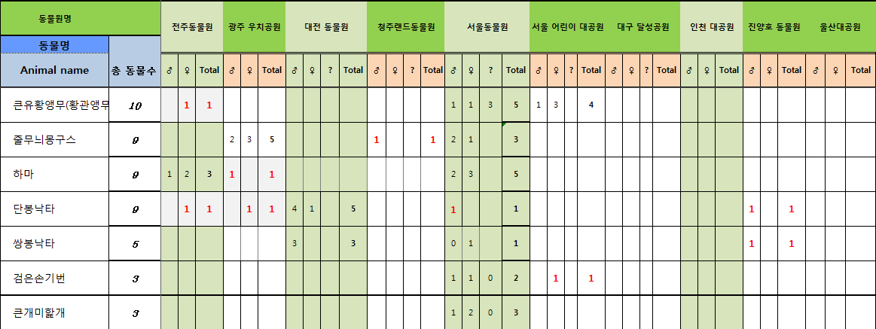
2013년도 KAZA 자료
단봉낙타: 전주동물원(♀), 광주 우치공원(♀), 서울대공원(♂), 진양호 동물원(♂) → 결쌍
검은손 기번 : CITES Ⅰ급에 속하는 멸종위기종, 영장류
수입이 매우 어려운 종
서울대공원 : 한쌍, 오랫동안 번식을 하지 않음
어린이 대공원 : 결쌍

Slide 24
왜 종관리를 해야 할까요?
2) 체계적인 종관리를 통해서 근친을 미리 방지
3) 향후 동물원마다 특화된 종을 키워나가고자 함
→ 한 동물을 집중적으로 사육
2. 연합 종 관리 장점

Slide 25
연합 종 관리 방법
시스템 구축
네트워크
형성
정보수집
통일된 서식 구축을 통한 개별 종의 다양한 정보 수집
DataBase 구축을 통한 각 동물원의 종 정보 통합
구축된 시스템을 통한 각 동물원간 네트워크 형성 및 연합 종 관리 시행

Slide 26
연합 종 관리 방법
1. 정보 수집
성별
연령
병력
번식기록
출입기록
제한적 정보
성별
다양한 정보
통일된 서식
…
Notes:
아까 보여드린 KAZA의 동물종 자료만 잘 업데이트하고 공유해도 동물원 내에서의 단종은 어느 정도 방지 할 수 있을 것으로 생각 됩니다.
그러데 그 자료에는 성별 외의 정보는 없기 때문에 동물종의 구체적인 정보를 파악하기 위해 좀 더 통합된 형태의 서식을 사용하는 것이 좋을 것 같습니다.

Slide 27
연합 종 관리 방법
2. 시스템 구축
DB
서울
동물원
인천
대공원
우치
공원
대전
오월드
전주
동물원
진양호동물원
어린이대공원

Slide 28
연합 종 관리 방법
3. 전국 네트워크 형성
DB
서울
동물원
인천
대공원
우치
공원
대전
오월드
전주
동물원
진양호
동물원
어린이
대공원
Notes:
이렇게 수집된 정보들이 db에 통합되어 시스템이 구축된다면 실제 동물원간에 동물이 이동할 때 시스템을 경유함으로써 체계적인 종관리가 이루어질 수 있을 것으로 예상됩니다.
이러한 시스템을 통해 동물원들이 하나의 유기적인 네트워크를 형성하 수 있기 때문에 연합 종 관리가 이루어지기 위해서는 필수적으로 이러한 시스템이 존재해야 함
이러한 시스템을 구축을 하나의 동물원에서 하는 것은 현실적으로 어려움이 있기 때문에
시간이 걸리더라도 각 동물원들이 종에 대한 정보를 수집하고 함께 이러한 시스템을 구축한다면
향후 5~10년 내에 다음과 같은 전국 네트워크가 형성됨으로써 효과적인 전국 시립`공립 연합 종 관리가 이루어 질 수 있을 것이라 생각됩니다.

Slide 29
감사합니다.

Slide 30
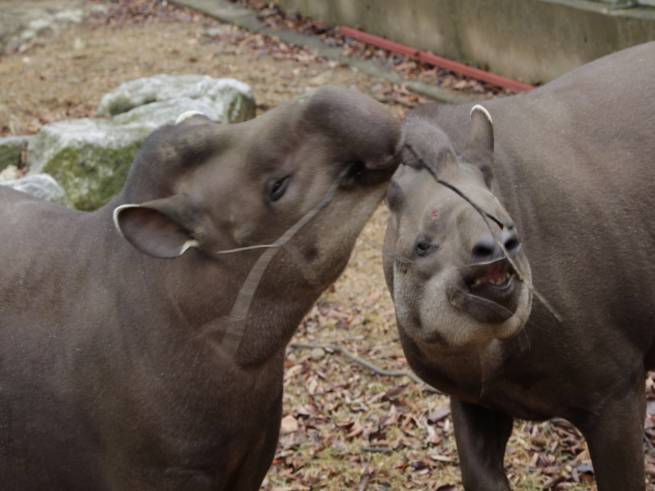
아메리카 테이퍼

Slide 31
현황
2013년에 태어난 아메리카 테이퍼 수컷이 성장하면서 부개체가 새끼를 공격하기 시작함
아메리카 테이퍼의 내실 및 외부 방사장이 작은 관계로 충돌을 피할 수 없는 상황 (본래 아메리카 테이퍼 한 마리가 쓰던 내실)
현재 암컷은 임신한 것으로 보이며, 올해 말 또 한 마리의 테이퍼가 태어날 것으로 추정됨

Slide 32
현황
근친 가능성을 줄이고
새로 태어날 새끼를 위해
종관리 방안이 필요한 상황
→ 현재 서울동물원에서는 아메리카 테이퍼를 다른 곳으로 옮겨 사육할 장소가 없음

Slide 33
아메리카 테이퍼 사육 시 고려할 사항
따뜻한 내실
충분한 넓이의 야외방사장 :
열등,수조가 반드시 있어야 함
AZA 기준: 개체 한 마리당 최소
내실 사이즈 17m² / 외부 방사장 55.7m²
단독 생활을 하는 종

